Slide 1
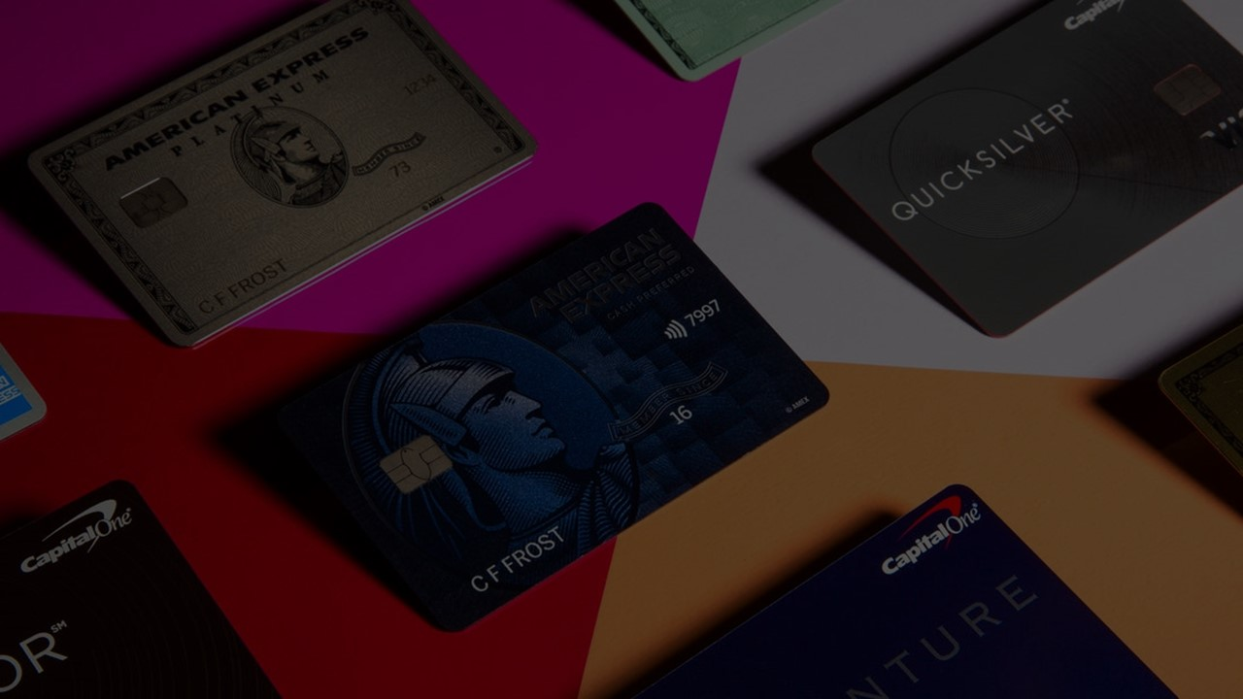
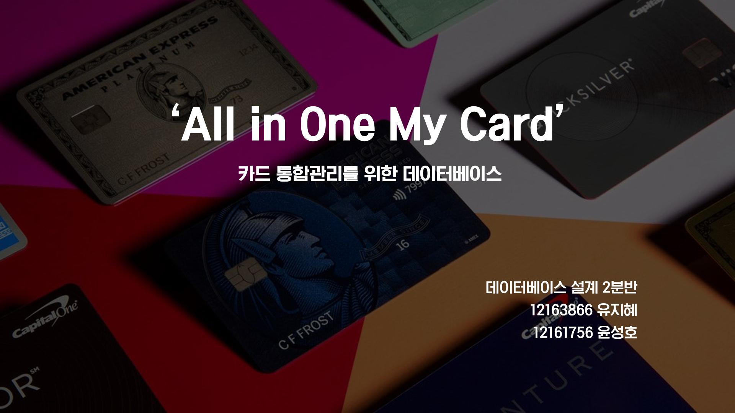
‘All in One My Card’ 카드 통합관리를 위한 데이터베이스
데이터베이스 설계 2분반
12163866 유지혜
12161756 윤성호

Slide 2
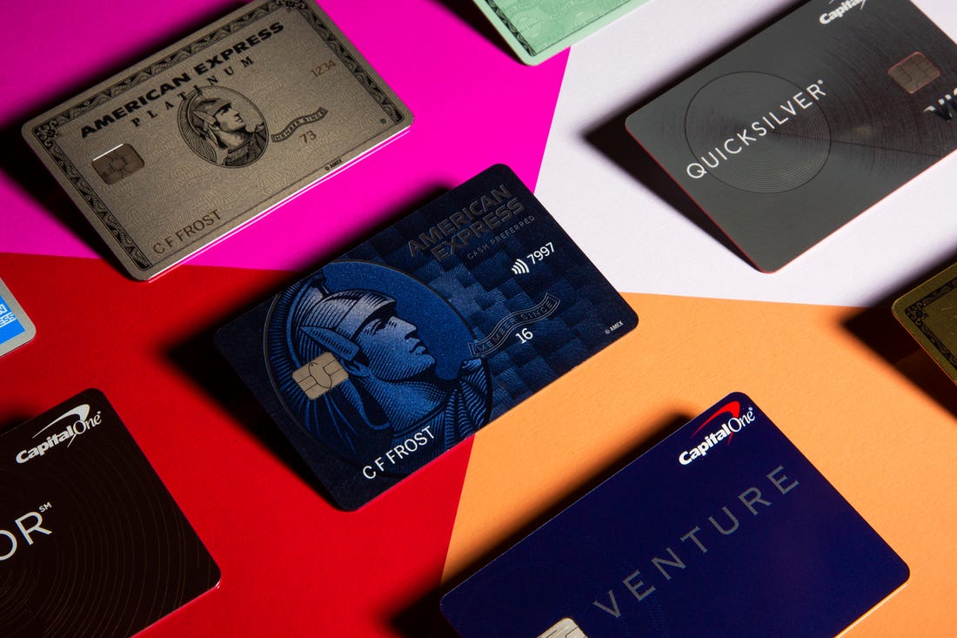
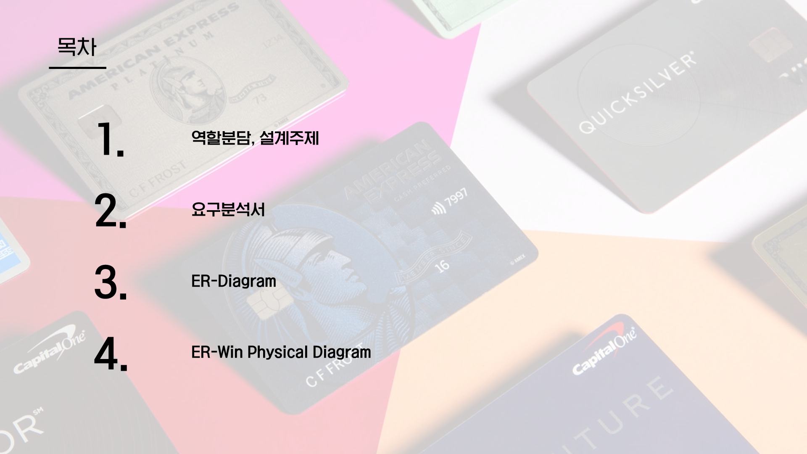
목차
1.
역할분담, 설계주제
2.
요구분석서
3.
ER-Diagram
4.
ER-Win Physical Diagram

Slide 3
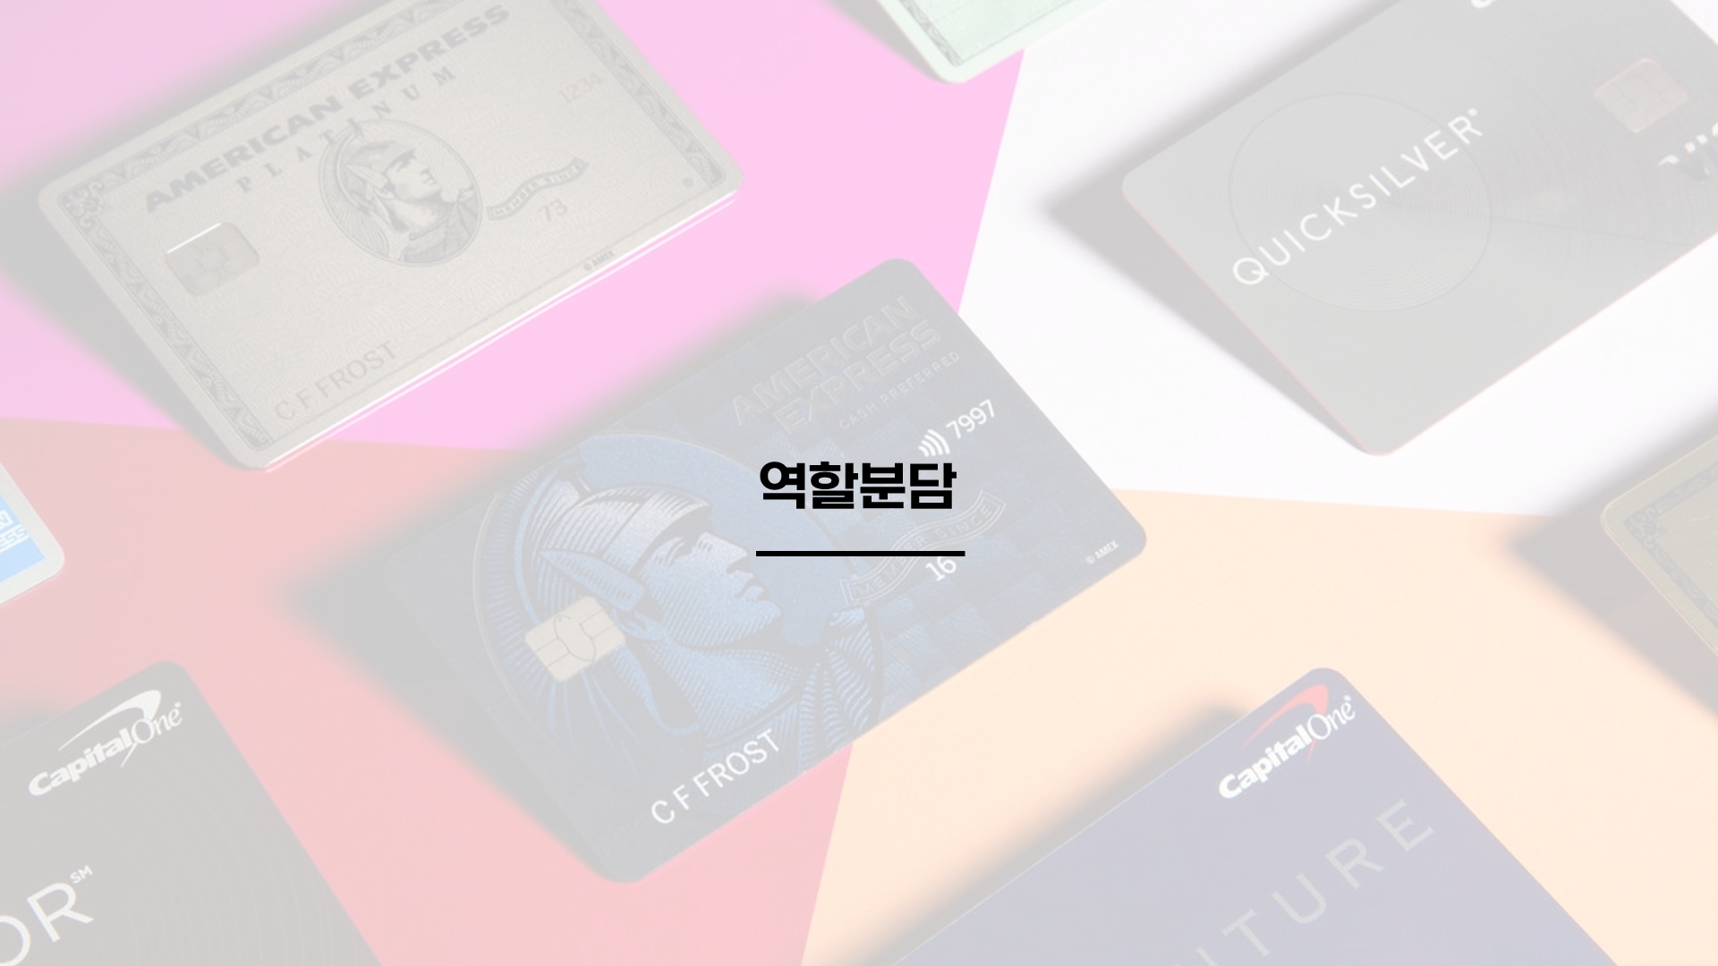
역할분담

Slide 4
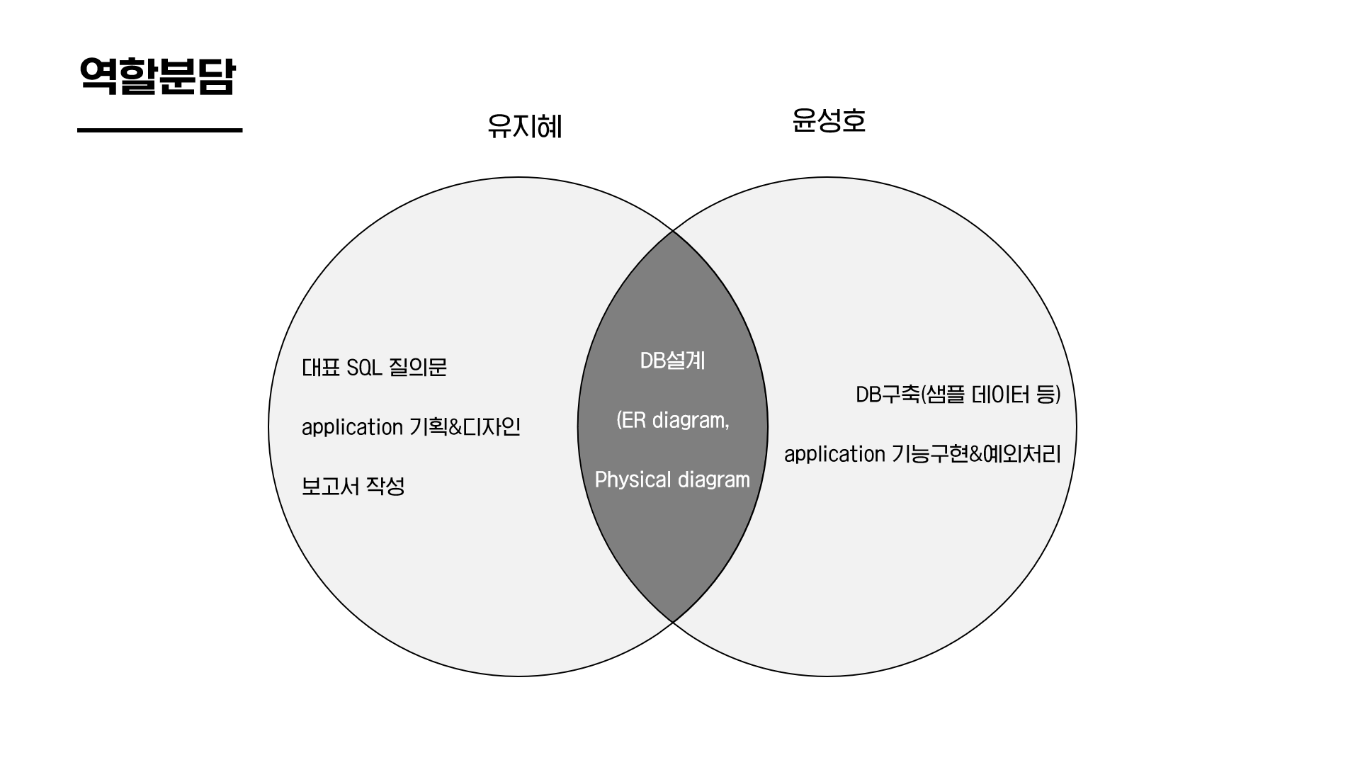
역할분담
유지혜
윤성호
대표 SQL 질의문
application 기획&디자인
보고서 작성
DB설계
(ER diagram,
Physical diagram
DB구축(샘플 데이터 등)
application 기능구현&예외처리

Slide 5

설계주제

Slide 6
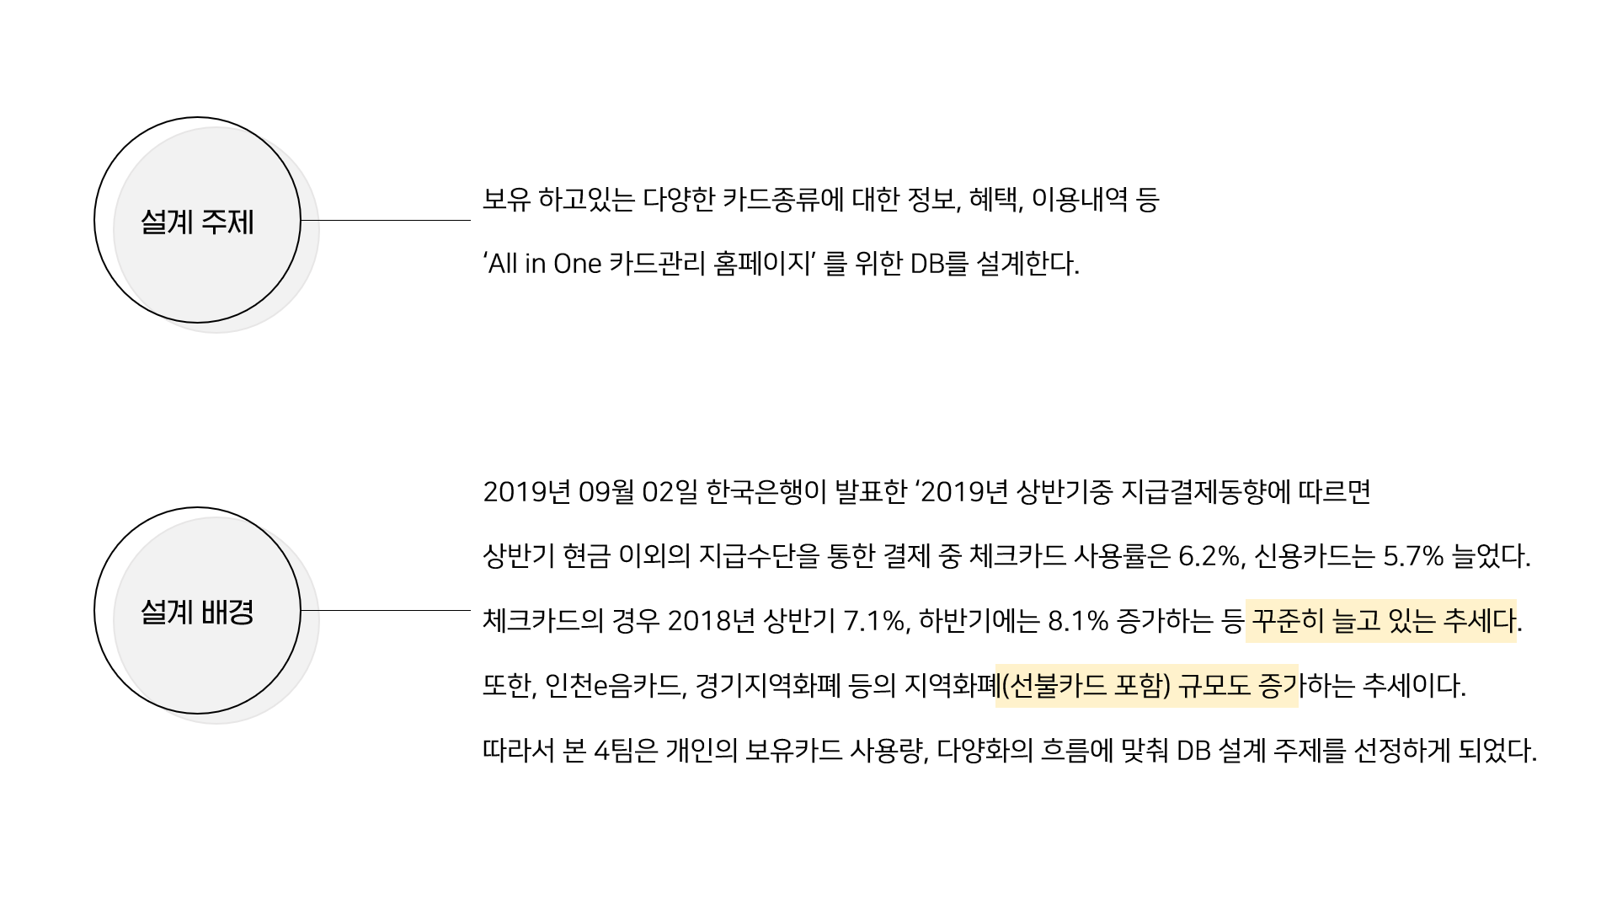
설계 주제
보유 하고있는 다양한 카드종류에 대한 정보, 혜택, 이용내역 등
‘All in One 카드관리 홈페이지’ 를 위한 DB를 설계한다.
2019년 09월 02일 한국은행이 발표한 ‘2019년 상반기중 지급결제동향에 따르면
상반기 현금 이외의 지급수단을 통한 결제 중 체크카드 사용률은 6.2%, 신용카드는 5.7% 늘었다.
체크카드의 경우 2018년 상반기 7.1%, 하반기에는 8.1% 증가하는 등 꾸준히 늘고 있는 추세다.
또한, 인천e음카드, 경기지역화폐 등의 지역화폐(선불카드 포함) 규모도 증가하는 추세이다.
따라서 본 4팀은 개인의 보유카드 사용량, 다양화의 흐름에 맞춰 DB 설계 주제를 선정하게 되었다.
설계 배경

Slide 7

요구분석서

Slide 8
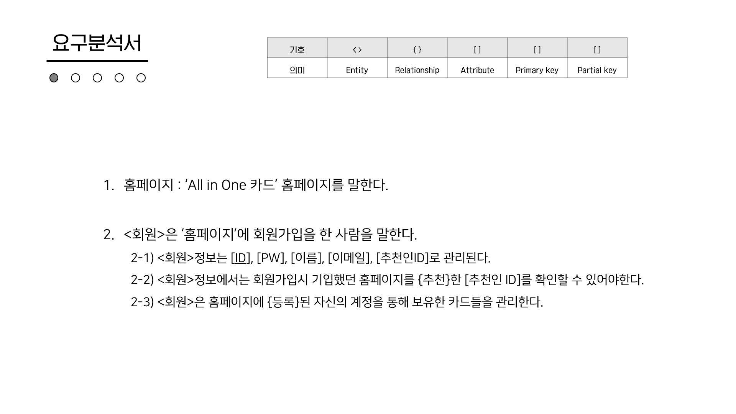
요구분석서
기호 | < > | { } | [ ] | [ ] | [ ]
의미 | Entity | Relationship | Attribute | Primary key | Partial key
홈페이지 : ‘All in One 카드’ 홈페이지를 말한다.
<회원>은 ‘홈페이지’에 회원가입을 한 사람을 말한다.
2-1) <회원>정보는 [ID], [PW], [이름], [이메일], [추천인ID]로 관리된다.
2-2) <회원>정보에서는 회원가입시 기입했던 홈페이지를 {추천}한 [추천인 ID]를 확인할 수 있어야한다.
2-3) <회원>은 홈페이지에 {등록}된 자신의 계정을 통해 보유한 카드들을 관리한다.

Slide 9
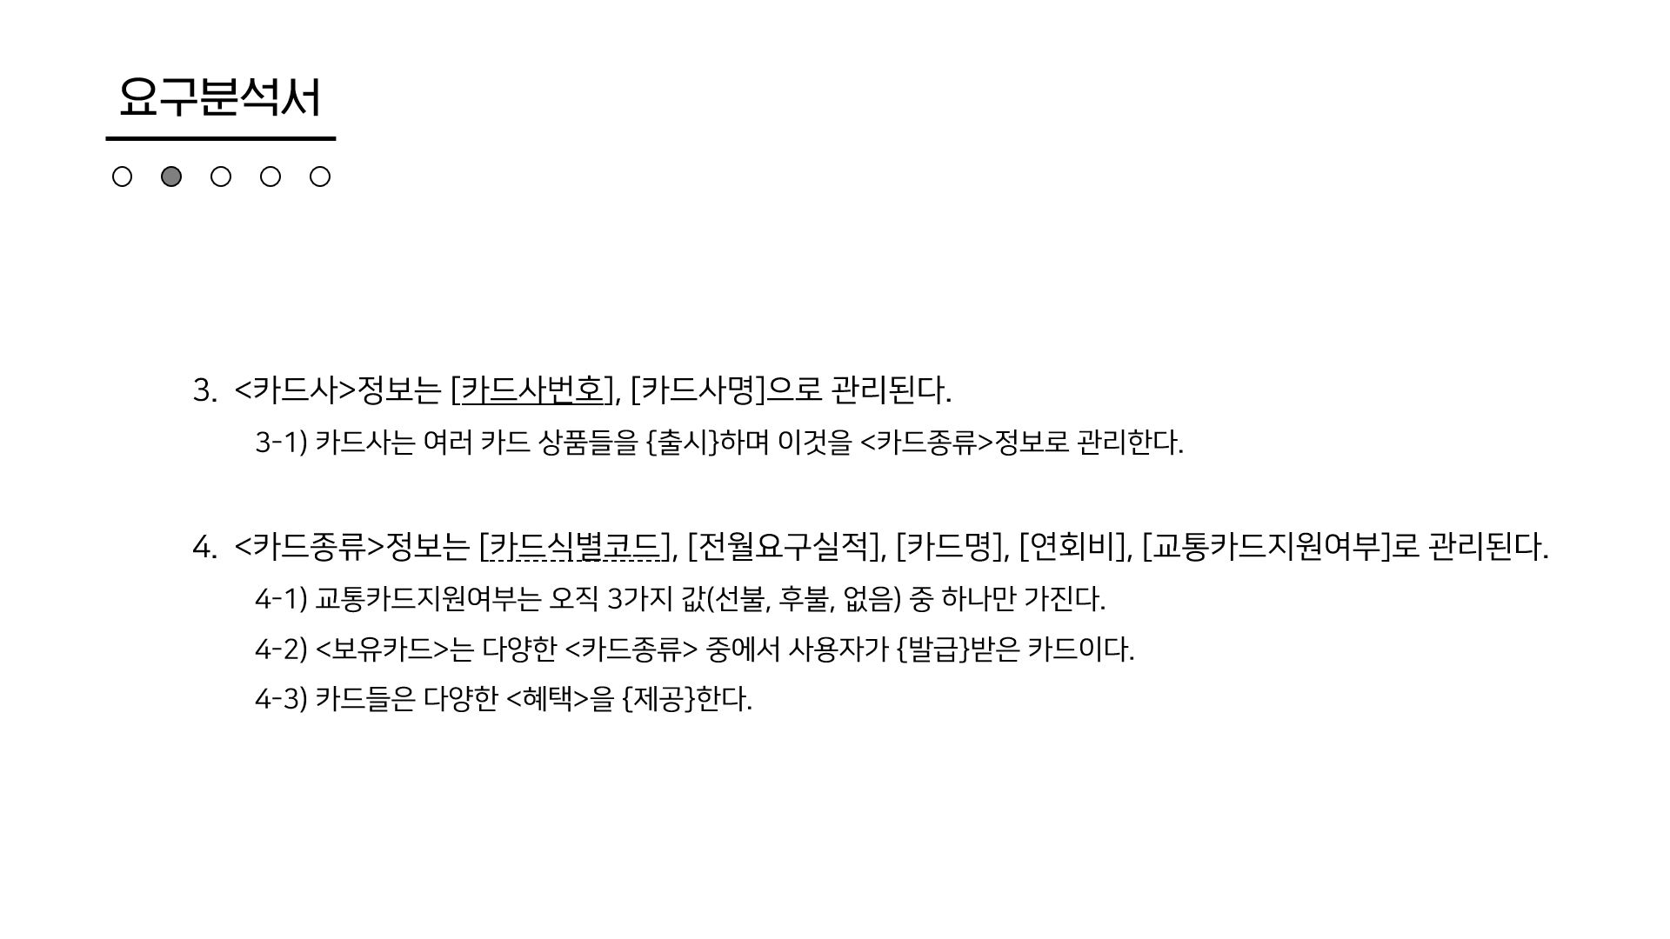
요구분석서
3. <카드사>정보는 [카드사번호], [카드사명]으로 관리된다.
3-1) 카드사는 여러 카드 상품들을 {출시}하며 이것을 <카드종류>정보로 관리한다.
4. <카드종류>정보는 [카드식별코드], [전월요구실적], [카드명], [연회비], [교통카드지원여부]로 관리된다.
4-1) 교통카드지원여부는 오직 3가지 값(선불, 후불, 없음) 중 하나만 가진다.
4-2) <보유카드>는 다양한 <카드종류> 중에서 사용자가 {발급}받은 카드이다.
4-3) 카드들은 다양한 <혜택>을 {제공}한다.

Slide 10
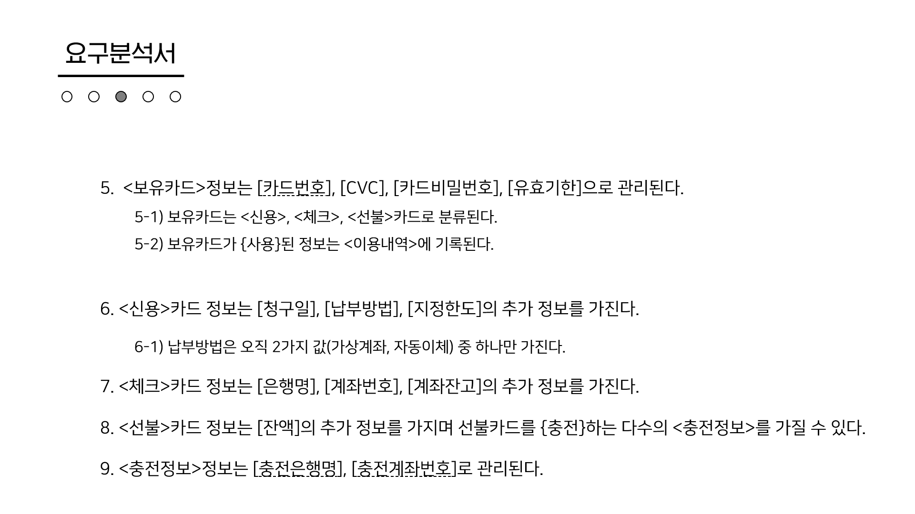
요구분석서
5. <보유카드>정보는 [카드번호], [CVC], [카드비밀번호], [유효기한]으로 관리된다.
5-1) 보유카드는 <신용>, <체크>, <선불>카드로 분류된다.
5-2) 보유카드가 {사용}된 정보는 <이용내역>에 기록된다.
6. <신용>카드 정보는 [청구일], [납부방법], [지정한도]의 추가 정보를 가진다.
6-1) 납부방법은 오직 2가지 값(가상계좌, 자동이체) 중 하나만 가진다.
7. <체크>카드 정보는 [은행명], [계좌번호], [계좌잔고]의 추가 정보를 가진다.
8. <선불>카드 정보는 [잔액]의 추가 정보를 가지며 선불카드를 {충전}하는 다수의 <충전정보>를 가질 수 있다.
9. <충전정보>정보는 [충전은행명], [충전계좌번호]로 관리된다.

Slide 11
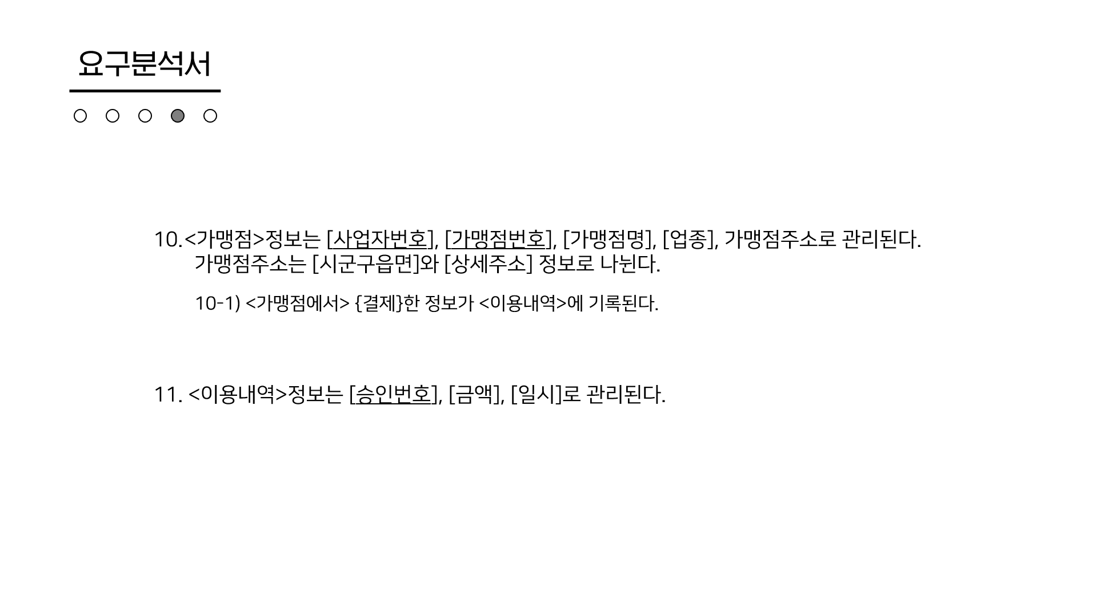
요구분석서
<가맹점>정보는 [사업자번호], [가맹점번호], [가맹점명], [업종], 가맹점주소로 관리된다.
가맹점주소는 [시군구읍면]와 [상세주소] 정보로 나뉜다.
10-1) <가맹점에서> {결제}한 정보가 <이용내역>에 기록된다.
11. <이용내역>정보는 [승인번호], [금액], [일시]로 관리된다.

Slide 12
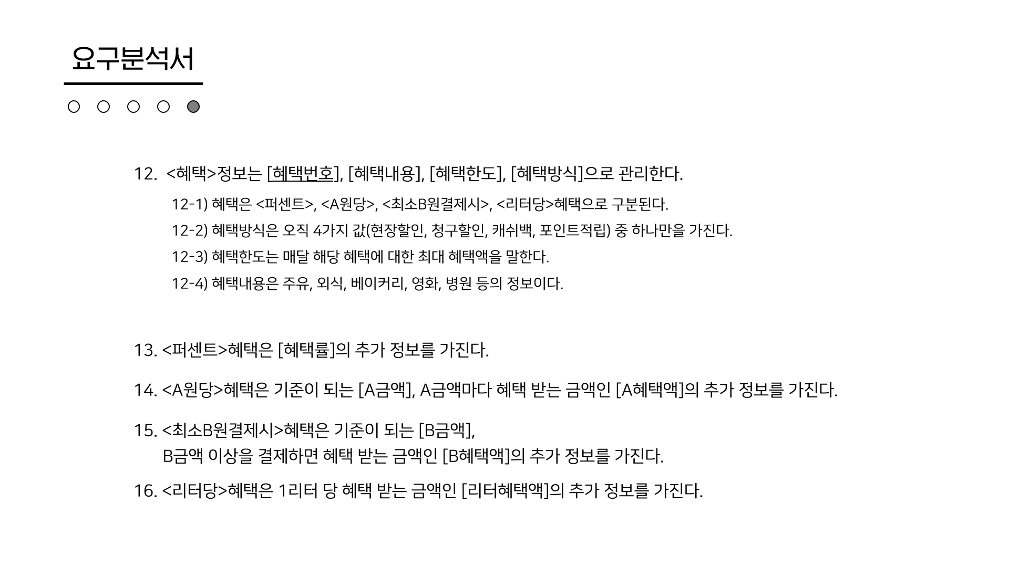
요구분석서
12. <혜택>정보는 [혜택번호], [혜택내용], [혜택한도], [혜택방식]으로 관리한다.
12-1) 혜택은 <퍼센트>, <A원당>, <최소B원결제시>, <리터당>혜택으로 구분된다.
12-2) 혜택방식은 오직 4가지 값(현장할인, 청구할인, 캐쉬백, 포인트적립) 중 하나만을 가진다.
12-3) 혜택한도는 매달 해당 혜택에 대한 최대 혜택액을 말한다.
12-4) 혜택내용은 주유, 외식, 베이커리, 영화, 병원 등의 정보이다.
13. <퍼센트>혜택은 [혜택률]의 추가 정보를 가진다.
14. <A원당>혜택은 기준이 되는 [A금액], A금액마다 혜택 받는 금액인 [A혜택액]의 추가 정보를 가진다.
15. <최소B원결제시>혜택은 기준이 되는 [B금액],
B금액 이상을 결제하면 혜택 받는 금액인 [B혜택액]의 추가 정보를 가진다.
16. <리터당>혜택은 1리터 당 혜택 받는 금액인 [리터혜택액]의 추가 정보를 가진다.

Slide 13
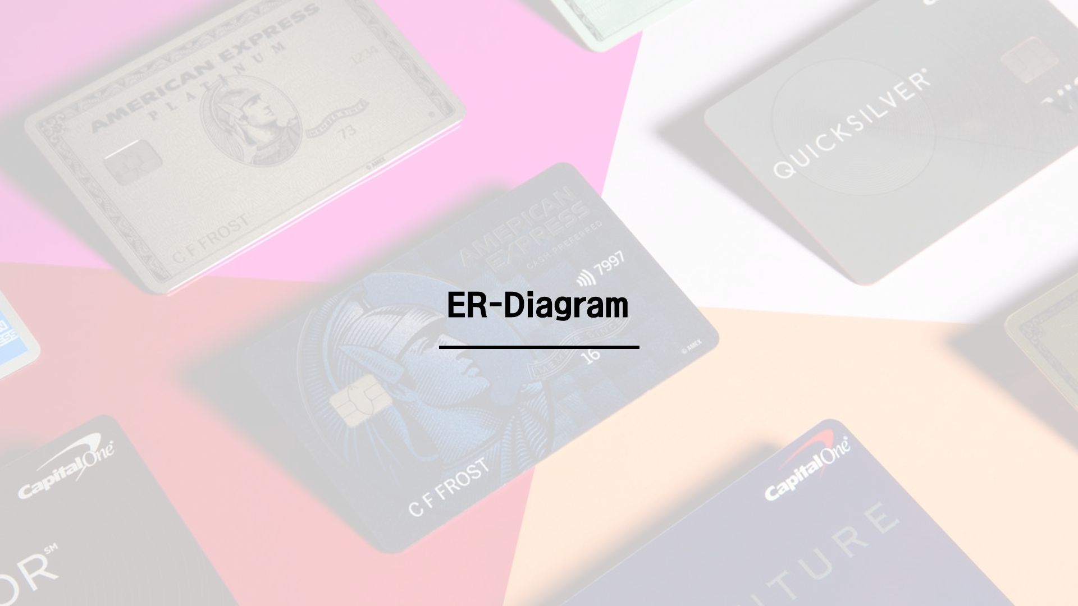
ER-Diagram

Slide 14
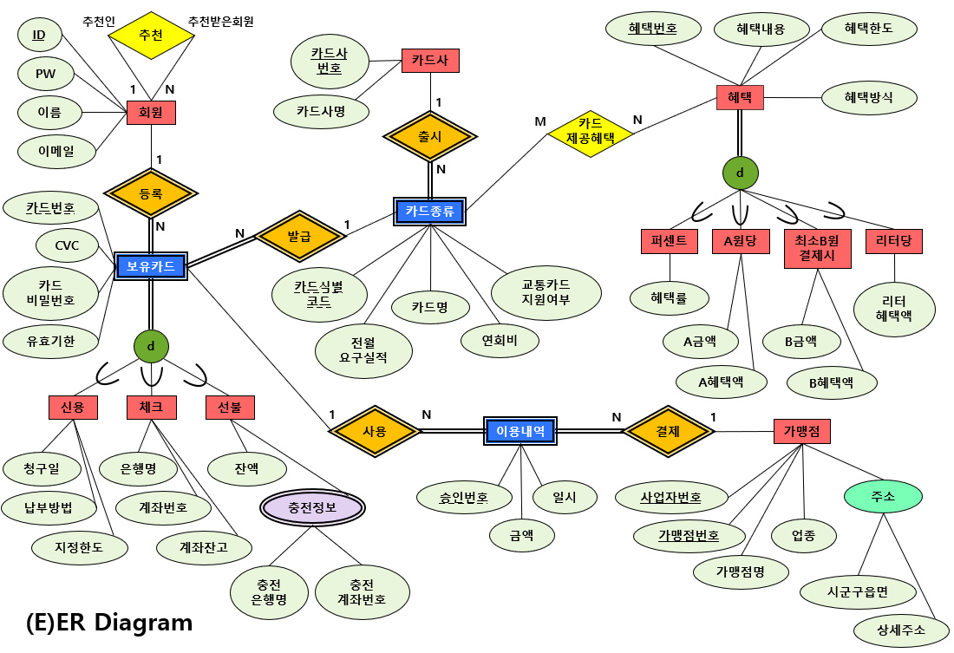

Slide 19
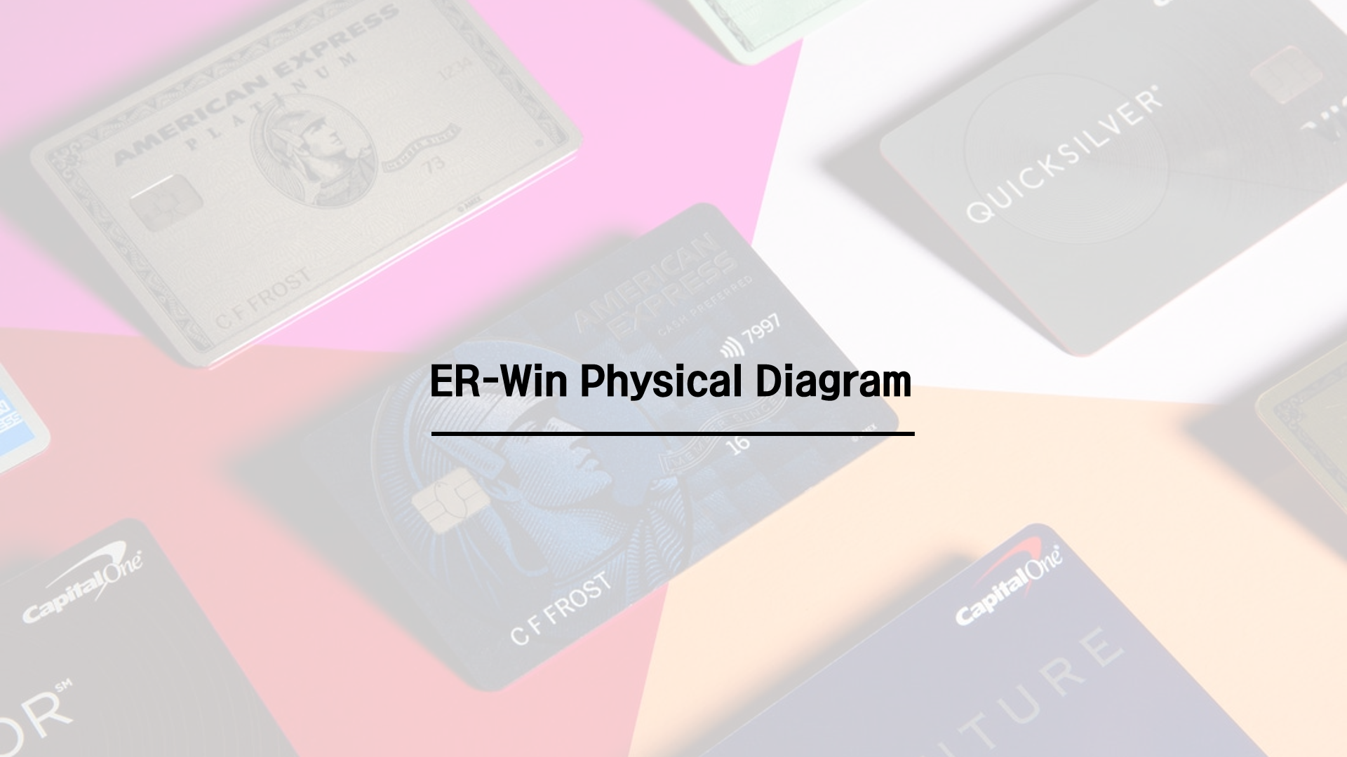
ER-Win Physical Diagram

Slide 20
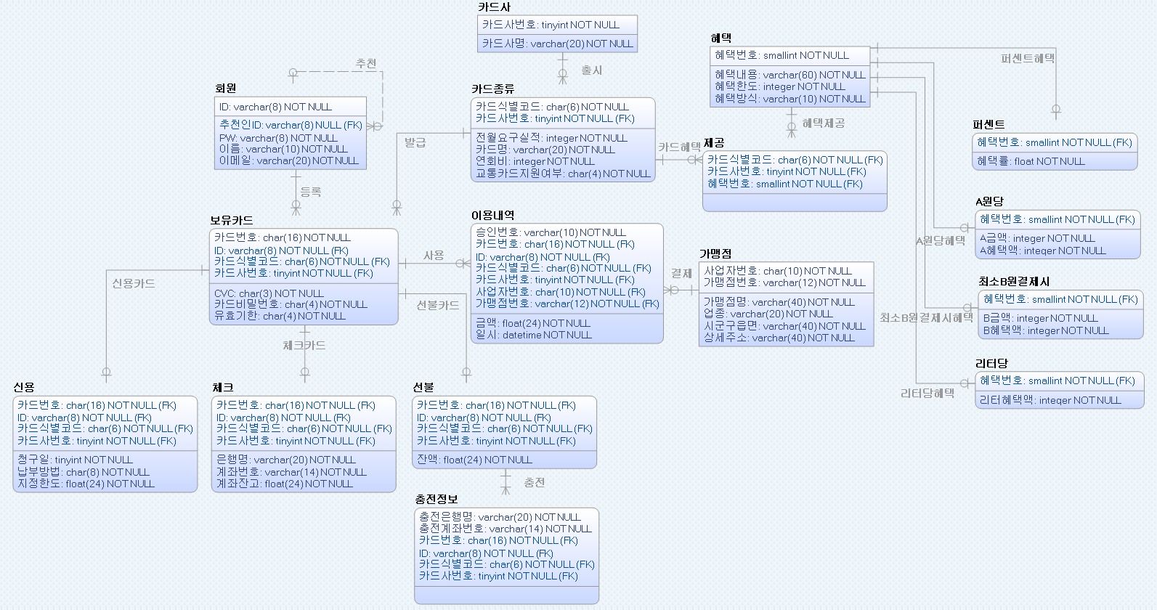
ER-Win Physical Diagram

Slide 27
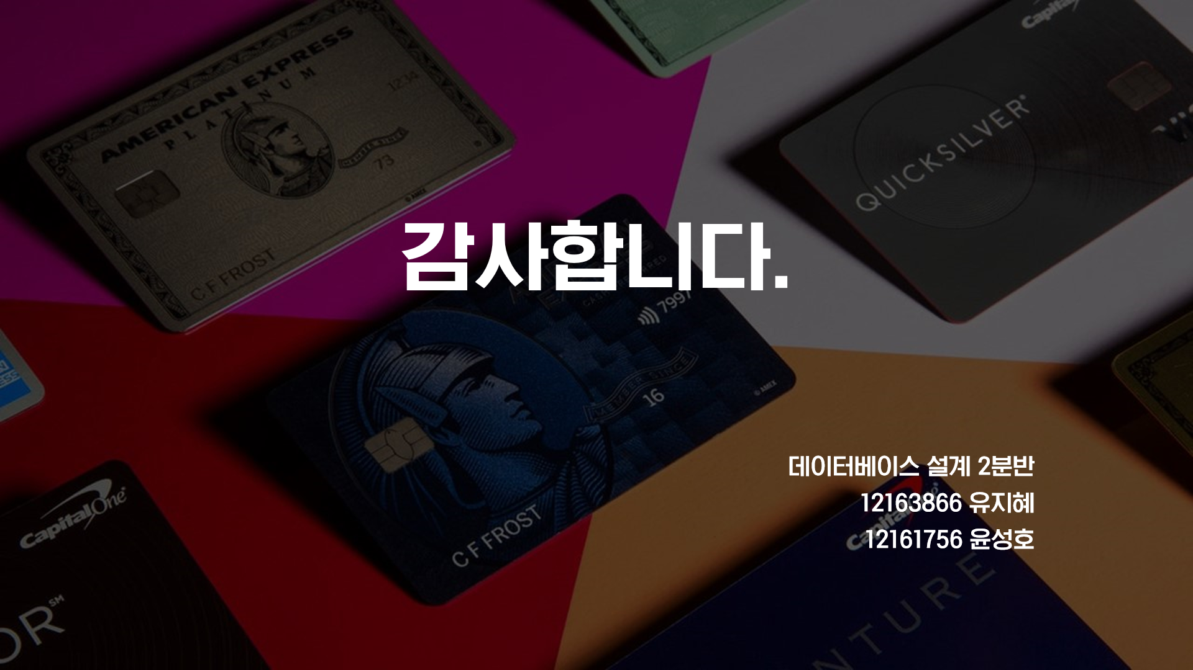
감사합니다.
데이터베이스 설계 2분반
12163866 유지혜
12161756 윤성호

